Slide 1
Reti e Sistemi 3AI
Riccardo Rossato e Elia Morari

Slide 2
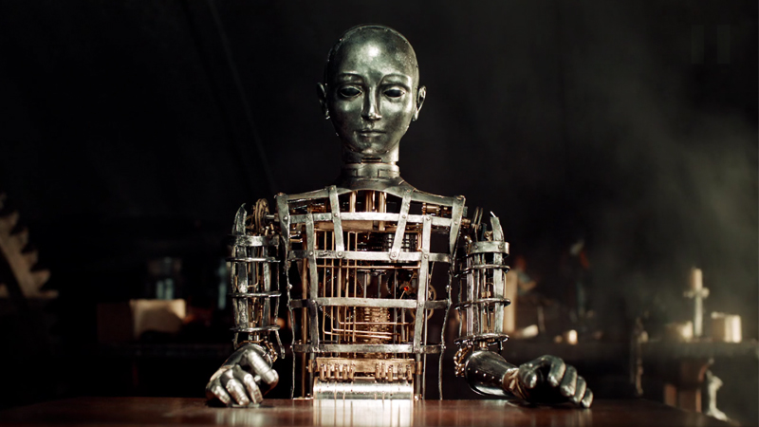
Gli Automi
Un automa, nella teoria dei sistemi è un sistema dinamico (quando varia nel tempo), discreto (quando non per tutti i tempi T c’è un valore) e invariante (quando i parametri del sistema non cambiano di valore). In genere gli automi sono deterministici (quando dando gli stessi input il sistema produrrà gli stessi output) ma esistono anche degli automi stocastici (quando dando gli stessi input il sistema non produrrà gli stessi output, quindi produrrà degli output randomici).

Slide 3
Quali automi esistono?
Robot
Un automa finito si dice finito perché è composto da stati finiti. Grazie alla sua semplicità e chiarezza è un "modello" molto diffuso nel campo dell' informatica e della ricerca. Permette anche di descrivere con molta precisione il comportamento di molti sistemi ed e in grado di modellare un sistema esistente che un nuovo sistema in grado di risolvere alcuni problemi esistenti ad esempio i traduttori.
Automi Finiti
Macchina di Turing
Automa a Pila

Slide 4
Quali automi esistono?
Robot
Un automa a pila è un tipo di macchina astratta la cui crea un modello computazionale che combina un automa a stati finiti con una pila. Questo tipo di automa viene utilizzato per riconoscere linguaggi più complessi, gestendo strutture ricorsive e annidate. L'uso della pila consente all'automa a pila di memorizzare temporaneamente informazioni.
Automi Finiti
Macchina di Turing
Automa a Pila

Slide 5
Quali automi esistono?
Robot
La Macchina di Turing è un modello teorico di calcolatore ideato da Alan Turing nel 1936.
È stata utilizzata dagli Alleati per decodificare i messaggi dei nazisti, cifrati con una macchina chiamata Enigma, e per rendere il tutto più complicato le ‘impostazioni’ di decodifica cambiavano ogni 24 ore.
La Macchina di Turing è composta da un nastro possibilmente infinito diviso in celle, una testina di lettura/scrittura per manipolare i simboli sul nastro e un'unità di controllo che segue un insieme di regole per eseguire calcoli matematici e computazioni. Questo modello astratto è stato utilizzato da Turing per dimostrare la non risolubilità di alcuni problemi matematici e per formulare il concetto di calcolabilità, influenzando profondamente la teoria dell'automazione e della computazione e la progettazione dei computer moderni.
Automi Finiti
Macchina di Turing
Automa a Pila

Slide 6
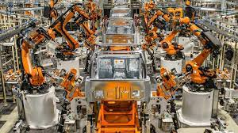
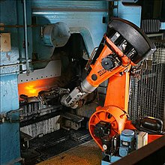
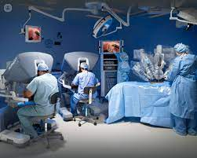
Quali automi esistono?
Un robot è un dispositivo manipolatore multifunzionale riprogrammabile progettato per muovere materiali e elementi diversi, attraverso movimenti variabili programmati per lo svolgimento del compito ad esso assegnato.
Al giorno d’oggi i Settori di applicazione dei Robot sono molti, per esempio possono essere trovati nelle Lavorazioni meccaniche, nel campo della medicina e nell’industria automobilistica.
Robot
Automi Finiti
Macchina di Turing
Automa a Pila

